Slide 1

SUPERMARCO E SUPERMIRCO
La magica storia della rapina alla banca…

Slide 2
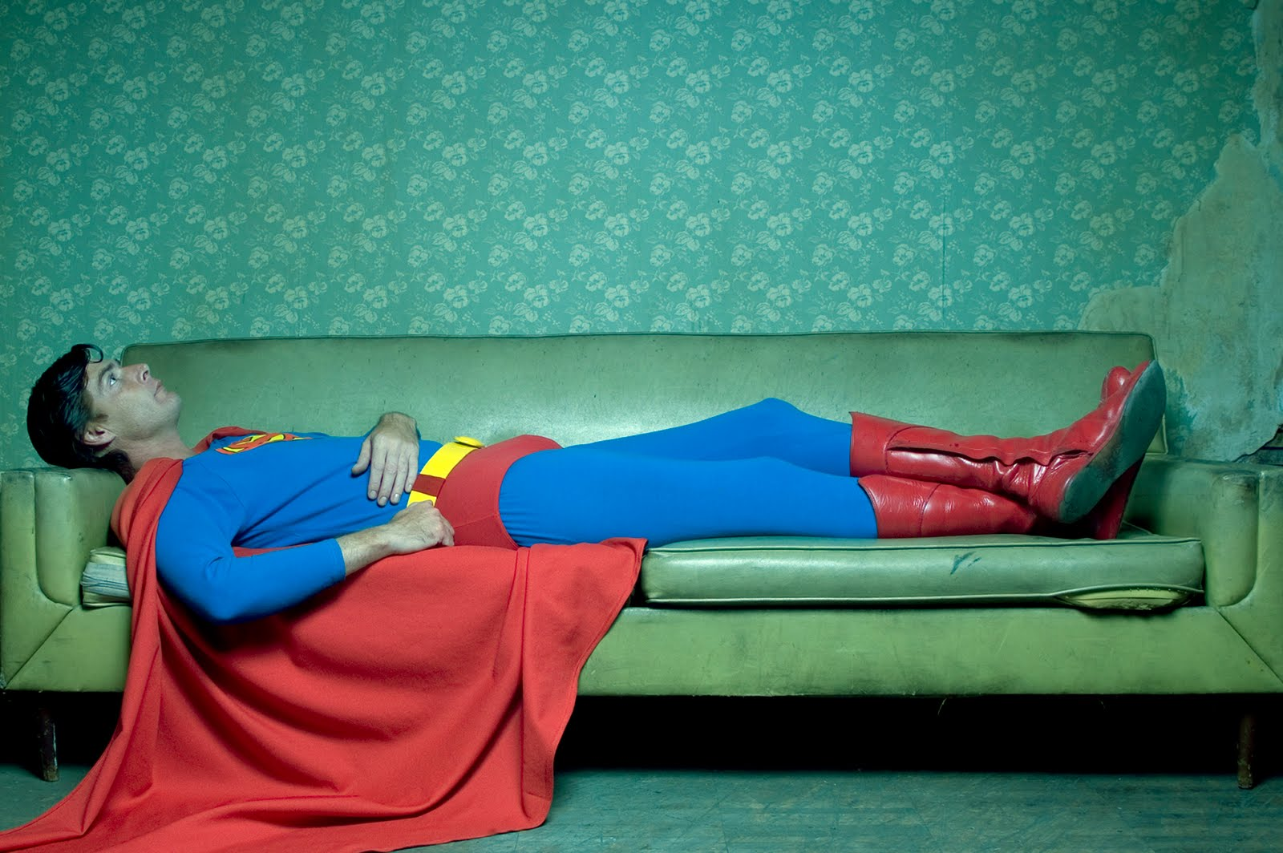
Supermarco e Supermirco sono due supereroi gemelli.
Supermarco ha il mantello sempre rosso e Supermirco sempre blu , sono tutti e due muscolosi , capelli corti neri , occhi neri e tutti e due portano il costume uguale : rosso con sul petto e sulle spalle un diamante e il proprio nome sulla schiena.
La loro capacità è quella di ridursi in polvere e di confondersi nell’aria per poi ricomporsi dove vogliono.
Mentre stanno dormendo , in una giornata invernale sentono le sirene antirapina.
Supermarco e Supermirco vanno là e , visto l’incendio si dividono i compiti.
Se vuoi seguire Supermarco clicca qui , se vuoi seguire Supermirco clicca qui.

Slide 3
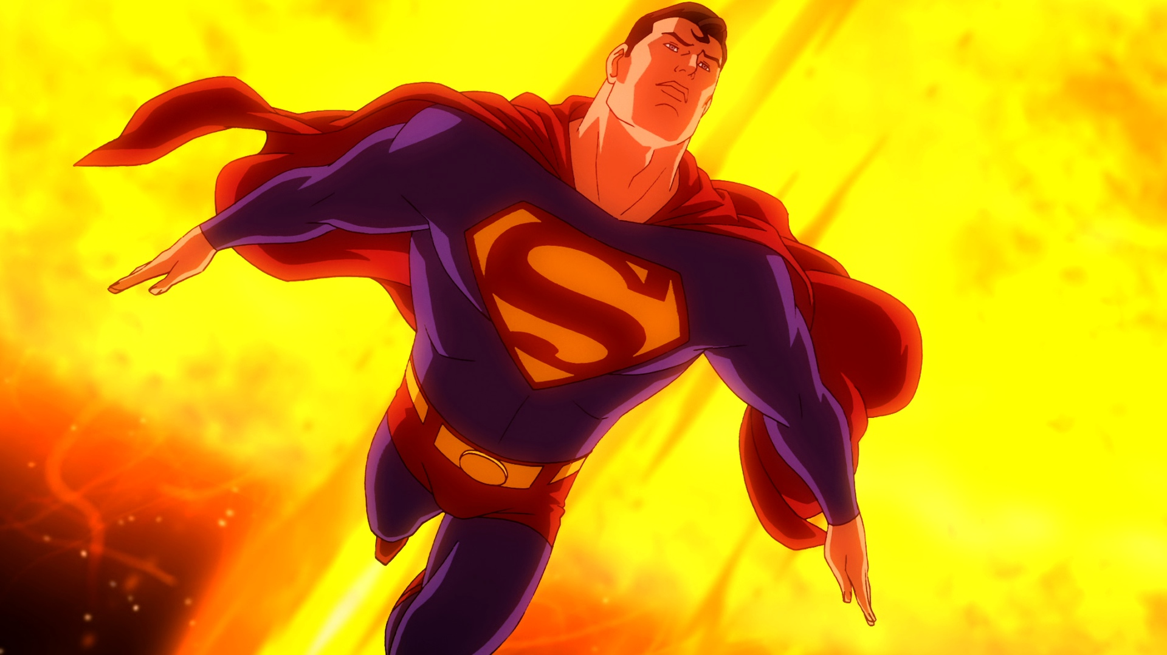
Supermarco si dirige all’incendio , attiva l’allarme antincendio bloccato e punta contro l’incendio un idrante , dopo dieci minuti non si è spenta nemmeno una fiamma , poi vede lo scienziato pazzo della città , colpevole di molti incendi , seduto nella piazza lì davanti.
Allora capisce che sono fiamme magiche appiccate da lui.
Deve decidere se c’è tempo per andare a prendere l’acqua magica della sorgente magica regalata dal re della magia o entra direttamente rischiando di ustionarsi gravemente.
Torna all’inizio

Slide 4
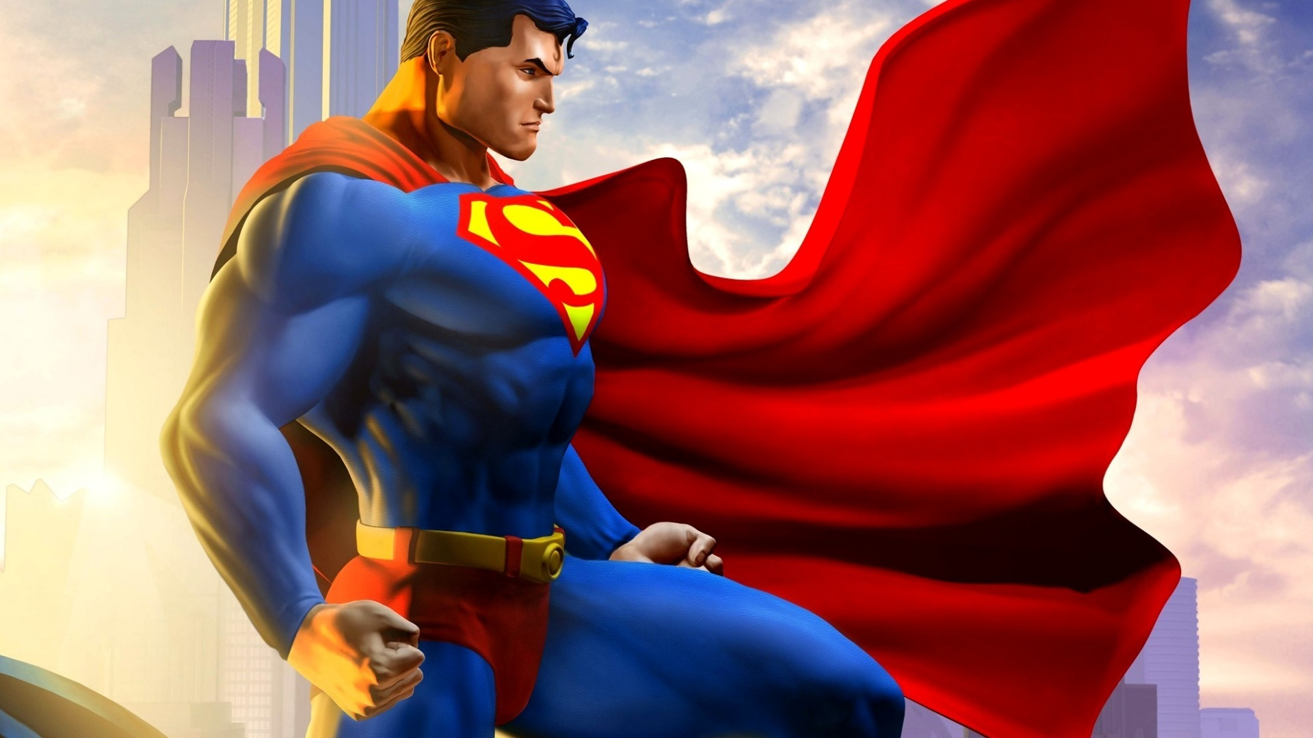
Supermarco segue i ladri , ma dopo un quarto d’ora che non gli ha raggiunti capisce che non è normale dato che lui è un supereroe , si riduce in polvere e si ricompone davanti a loro.
Sono i due maghi malvagi Tuonto e Ritonto ; al vederlo i due maghi si spaventano e Supermarco ne approfitta per costringerli a ad affrontarlo o li lascia andare per poi tender loro un agguato.
torna all’inizio.

Slide 5
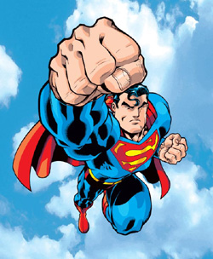
Si polverizza, con l’aiuto del vento entra dalla finestra da dove erano usciti prima, prende l’acqua magica, ridi venta polvere e si ricompone sopra l’incendio, svuota la boccetta sull’incendio ed esso si spegne.
Tutte le persone escono dalla banca e ringraziano Supermirco .
Fine
Torna all’inizio

Slide 6
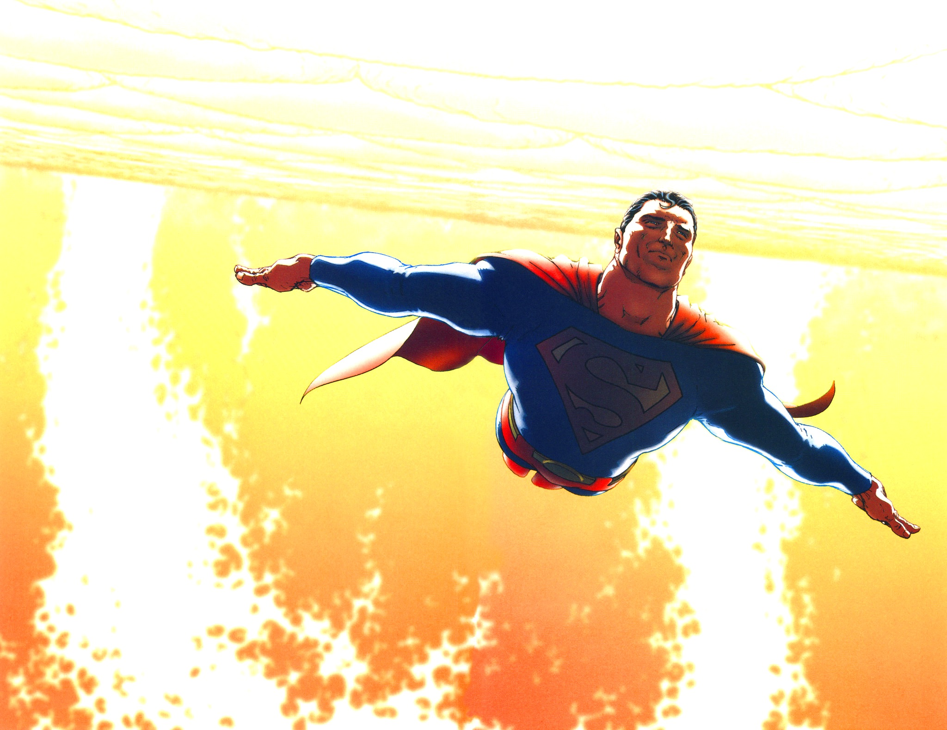
Decide di entrare a suo rischio e pericolo , ma fortunatamente le fiamme non gli fanno niente.
Arriva al caveau dove mette una alla volta le persone sotto il suo mantello e le porta fuori dove, subito, le ambulanze li soccorrono.
Fine
Torna all’inizio

Slide 7
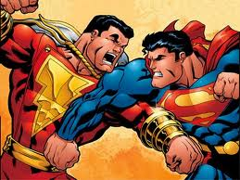
Supermarco riesce ad affrontarli e , giunto giorno , si sfiniscono , Supermarco aspetta che si addormentino e li consegna alla polizia.
Appena si risvegliano si ritrovano in un carcere di massima sicurezza incantata dalla polvere magica incantata dalla grotta dei cristalli.
Che è situata sotto l’oceano e produce la maggior parte delle polveri.
Fine
Torna all’inizio

Slide 8
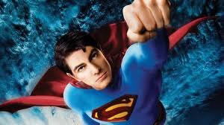
Supermarco va alla loro base e mentre li aspetta cosparge tutto di polvere di sonnifero , chiama la polizia e si nasconde.
I due maghi , quando arrivano , si addormentano e proprio quando ha finito di mettergli le manette magiche arriva la polizia e li arresta
Fine
Torna all’inizio

